Slide 1
Bilancio di esercizio 2024

Slide 2
Indice
Analisi economica
Proventi operativi
Costi operativi
Analisi dell’equilibrio economico
Analisi patrimoniale
Immobilizzazioni
Crediti
Attivo corrente
Debiti
Patrimonio netto
Analisi dell’equilibrio patrimoniale
Indicatori PROPER
Patrimonio Netto e destinazione

Slide 3
Conto economico
Conto economico | Saldo al 31/12/2024 [€/000] | Saldo al 31/12/2023 [€/000] | Variazione assoluta [€/000] | Variazione percentuale
A) PROVENTI OPERATIVI | 126.859 | 124.906 | 1.953 | 1,56%
I. PROVENTI PROPRI | 28.654 | 24.283 | 4.371 | 18,00%
II. CONTRIBUTI | 84.194 | 90.668 | -6.474 | -7,14%
IV. PROVENTI PER GESTIONE DIRETTA DSU | 11.163 | 7.610 | 3.553 | 46,69%
V. ALTRI PROVENTI E RICAVI DIVERSI | 2.847 | 2.344 | 503 | 21,44%
B) COSTI OPERATIVI | 109.251 | 96.327 | 12.924 | 13,42%
VIII. COSTI DEL PERSONALE | 68.617 | 60.202 | 8.415 | 13,98%
IX. COSTI DELLA GESTIONE CORRENTE | 34.656 | 31.962 | 2.694 | 8,43%
X. AMMORTAMENTI E SVALUTAZIONI | 5.186 | 3.284 | 1.902 | 57,90%
XI. ACCANTONAMENTI PER RISCHI E ONERI | 502 | 421 | 81,48193 | 19,35%
XII. ONERI DIVERSI DI GESTIONE | 290 | 458 | -168,17628 | -36,72%
DIFFERENZA TRA PROVENTI E COSTI OPERATIVI (A - B) | 17.608 | 28.579 | -10.971 | -38,39%
C) PROVENTI E ONERI FINANZIARI | -151 | -185 | 34 | -18,51%
E) PROVENTI E ONERI STRAORDINARI | 288 | -61 | 349 | -575,59%
Risultato prima delle imposte | 17.745 | 28.332 | -10.587 | -37,37%
F) IMPOSTE SUL REDDITO DELL’ESERCIZIO | 3.943 | 3.479 | 464 | 13,34%
UTILE DELL'ESERCIZIO | 13.802 | 24.854 | -11.052 | -44,47%

Slide 4
Proventi operativi

Slide 5
Proventi propri
I proventi propri sono la seconda voce di ricavo per importanza, tra questi vi sono le contribuzioni studentesche (60,92%), i proventi da ricerche commissionate (6,38%) e finanziamenti competitivi (32,70%).
La variazione dei proventi della didattica è dovuta a una ridistribuzione delle fasce contributive, oltre all’andamento degli esoneri contributivi concessi agli studenti iscritti. Si passa infatti dal 40,4% di esonerati nell’a.a. 2022/2023 al 36,6% nell’a.a. 2023/2024, ciò si riflette nel relativo aumento dei ricavi da contributi studenteschi.
I proventi con finanziamenti competitivi registrano una variazione positiva (47,40%) che deriva in gran parte dalle assegnazioni del MUR per la ricerca istituzionale con bando competitivo.

Slide 6
Indicatori legati ai proventi propri
Indicatore | Calcolo | 2022 | 2023 | 2024 | Variazione 2022-2024
Incidenza proventi didattica | Proventi della didattica / Proventi operativi | 16,70 % | 12,88% | 13,86%
Incidenza proventi ricerca | (Tot proventi Ricerca - Trasferimenti a partner di prog.) / Proventi operativi | 4,12 % | 5,01 % | 8,70 %
L’incidenza dei proventi da didattica mostra una parziale riduzione nel triennio, dovuta in particolare ad un aumento dei proventi operativi, alla differenza composizione percentuale degli studenti con esenzione e anche a una riduzione del numero degli studenti iscritti ai corsi di laurea.
L’incidenza dei proventi da ricerca mostra un trend crescente, con un’accelerazione particolarmente evidente nell’ultimo anno. Il notevole incremento della produttività della ricerca è principalmente dovuto all’aumento dei finanziamenti competitivi derivanti dai fondi del PNRR.

Slide 7
Popolazione studentesca
Corso | 2022/23 | 2023/24
Lauree triennali | 14.346 | 13.796
Lauree magistrali | 4.555 | 4.513
Lauree magistrali a ciclo unico | 1.546 | 1.544
Totale studenti Lauree | 20.447 | 19.853
Corsi di Dottorato | 190 | 214
SDM – Master | 179 | 140
SDM - Corsi di perfezionamento | 46 | 50
CQIIA - Corsi di formazione insegnanti | 255 | 1.007
Corsi singoli | 704 | 754
Scuola di specializzazione in psicologia della salute | - | 13
Totale complessivo | 21.821 | 22.031
Fonte Essetre

Slide 8
Contributi
I contributi dal MUR presentano la variazione maggiore (-6,11%). Ciò è in linea con la riduzione del FFO assegnato all’Università di Bergamo.

Slide 9
Indicatori di equilibrio economico-patrimoniale
Indicatore | Calcolo | 2022 | 2023 | 2024 | Variazione 2022-2024
Incidenza FFO | Proventi da FFO / Proventi operativi | 66,69 % | 68,88 % | 63,88 %
Misura la percentuale di proventi derivanti dal FFO rispetto al totale dei proventi.
L’Incidenza del FFO sui proventi è sempre stata predominante, ma l’indicatore registra una significativa diminuzione nel 2024. Ciò è dovuto anche alla diminuzione dello stanziamento da parte del Ministero, che per l’Università di Bergamo si riflette in una riduzione del 5,84% dal 2023 al 2024.

Slide 10
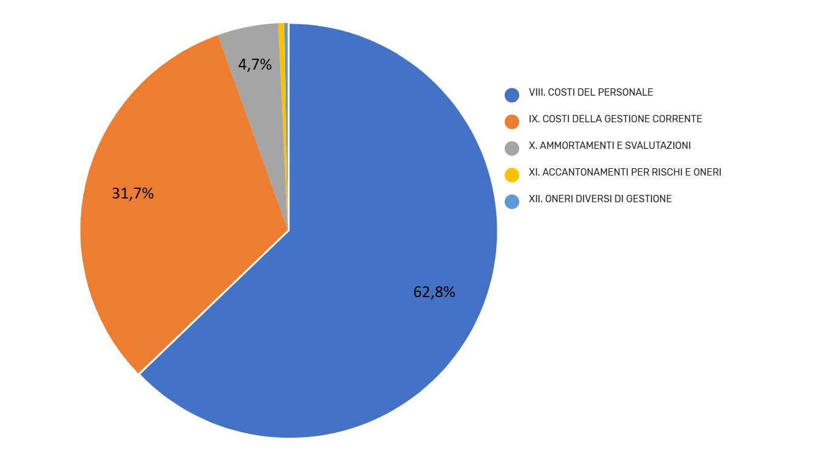
Costi operativi

Slide 11
Costi del personale
 | 31.12.23 | 31.12.24
Personale docente e ricercatore
PO | 129 | 140 | 11
PA | 188 | 214 | 26
RU | 25 | 17 | -8
RTT |  | 13 | 13
RTD a) | 67 | 82 | 15
RTD b) | 83 | 53 | -30
Totale | 492 | 519 | 27
Personale tecnico amministrativo
DG e dirigenti | 5 | 5 | -
EP | 7 | 9 | 2
Funzionari | 100 | 113 | 13
Collaboratori | 185 | 195 | 10
Operatori | 14 | 14 | -
CEL | 5 | 5 | -
Totale | 316 | 341 | 25
I costi del personale sono aumentati proporzionalmente alle nuove assunzioni e agli scatti stipendiali.

Slide 12
Indicatori legati al personale
Indicatore | Calcolo | 2022 | 2023 | 2024 | Variazione 2022-2024
Incidenza costo del personale | Costo del personale / Costi operativi | 65,10 % | 64,28 % | 64,52 %
Incidenza del costo del personale docente | Costo del personale docente / Costi operativi | 52,14% | 51,22% | 51,28%
Incidenza del costo del personale tecnico amministrativo | Costo del PTA/ Costi operativi | 12,96% | 13,06% | 13,24%
L’indicatore di incidenza confermano che in ambito universitario la rilevanza dei costi del personale è prevalente (circa 65%).

Slide 13
Costi di gestione corrente
Incremento dei costi di gestione delle strutture utilizzate dall’Università (manutenzione di apparecchiature e immobili), manutenzione software e spese per convegni
Imputabile al venir meno del trasferimento ai soggetti affiliati di parte del contributo relativo al progetto ANTHEM
Incremento delle borse per il diritto allo studio che trova corrispettivo tra i ricavi DSU
Incremento delle borse di studio di dottorato di ricerca ed Erasmus, in parte con corrispondenza nei proventi

Slide 14
Indicatori di equilibrio economico-patrimoniale
Indicatore | Calcolo | 2022 | 2023 | 2024 | Variazione 2022-2024
Autonomia | (Proventi propri – Trasferimenti a partner di progetti coordinati) / Proventi operativi | 20,82% | 17,90% | 22,56%
Misura l’autonomia in termini di indipendenza dal FFO. Si specifica che nei proventi propri vengono considerati sia i proventi da didattica che i proventi da ricerca, al netto dei trasferimenti a partner di progetti. L’andamento di tali proventi è tuttavia influenzato dalle risorse del PNRR.

Slide 15
Indicatori di equilibrio economico-patrimoniale
Indicatore | Calcolo | 2022 | 2023 | 2024 | Variazione 2022-2024
Indice di equilibrio economico complessivo | Risultato di esercizio prodotto dalla gestione / PN iniziale | 13,35 % | 11,55 % | 5,56 %
L’indicatore corrisponde al rapporto tra risultato d’esercizio e Patrimonio Netto. Un rapporto positivo indica la capacità di mantenere nel lungo periodo l’equilibrio economico e la capacità dell’Ateneo di svilupparsi utilizzando risorse proprie. Tuttavia, è utile specificare che una parte dell’utile degli atenei viene vincolato ad iniziative specifiche. Inoltre, a differenza delle imprese, dove il patrimonio netto rappresenta l’apporto iniziale dei soci incrementato dall’utile degli esercizi precedenti al netto degli utili distribuiti, per le università è determinato dal fondo di dotazione e dall’utile degli anni precedenti. Contrariamente a quanto viene richiesto alle aziende private, l’obiettivo non è quello di massimizzare il rapporto, ma di tenere sotto controllo l’andamento del patrimonio netto.
I dati, sebbene l’indicatore sia in diminuzione, attestano la solidità della situazione patrimoniale dell’Ateneo, che seppure nel triennio ha avuto una riduzione dell’utile d’esercizio, contemporaneamente ha rafforzato il proprio patrimonio accantonando le risorse necessarie sia a rispettare gli investimenti futuri utili al conseguimento delle missioni istituzionali.

Slide 16
Stato Patrimoniale
Stato patrimoniale | Saldo al 31/12/2024 [€/000] | Saldo al 31/12/2023 [€/000] | Variazione assoluta [€/000] | Variazione percentuale
ATTIVO | 419.341,30 | 404.819,36 | 14.521,94 | 4%
A) IMMOBILIZZAZIONI | 121.507,94 | 113.158,24 | 8.349,71 | 7%
B) ATTIVO CIRCOLANTE | 296.219,69 | 289.862,82 | 6.356,87 | 2%
C) RATEI E RISCONTI ATTIVO + D) RATEI ATTIVI PER PROGETTI E RICERCHE IN CORSO | 1,61 | 1,80 | -0,18 | -10%
PASSIVO | 419.341,30 | 404.819,36 | 14.521,94 | 4%
A) PATRIMONIO NETTO | 244.551,68 | 231.676,39 | 12.875,30 | 6%
B) FONDI PER RISCHI E ONERI | 5.822,19 | 6.759,24 | -937,06 | -14%
C) TFR | 317,69 | 306,55 | 11,14 | 4%
D) DEBITI | 16.808,22 | 14.309,97 | 2.498,25 | 17%
E) RATEI E RISCONTI PASSIVI + F) RISCONTI PASSVI PER PROGETTI E RICERCHE IN CORSO | 151,84 | 151,77 | 0,07 | 0%

Slide 17
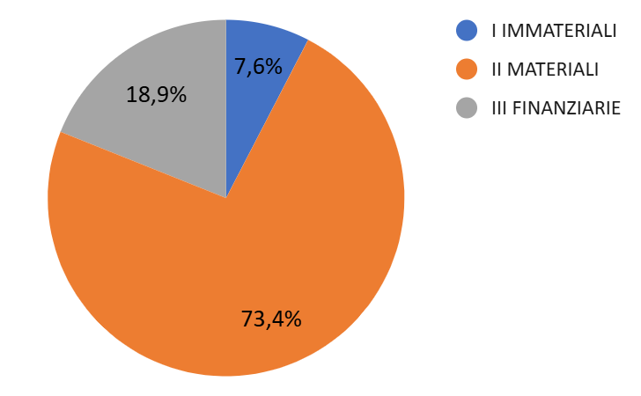
Immobilizzazioni

Slide 18
Immobilizzazioni immateriali
Le immobilizzazioni immateriali registrano, nel complesso, l’incremento percentuale maggiore (19,53%). Ciò è imputabile principalmente alla voce 4) che accoglie il costo degli interventi incrementativi su beni di terzi, in particolare il restauro del Chiostro di Sant’Agostino e il Centro Tennis di Loreto

Slide 19
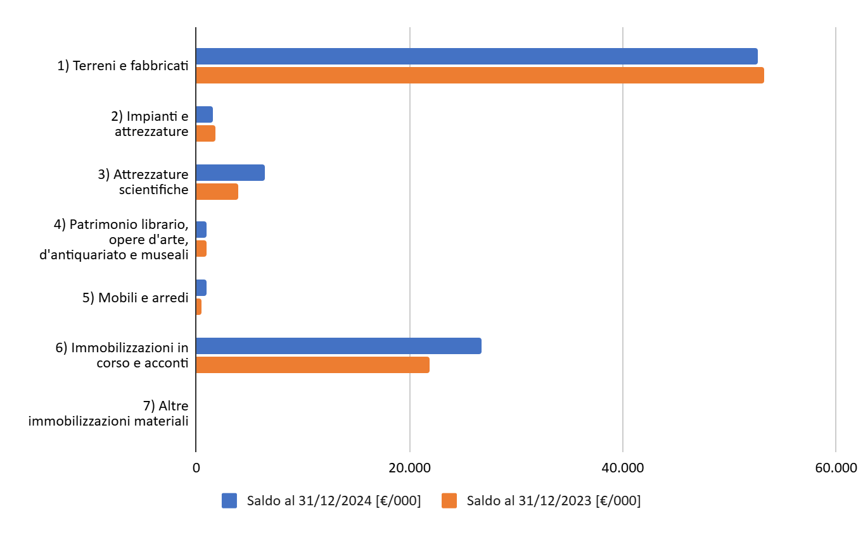
Immobilizzazioni materiali
In questa voce sono confluiti gran parte dei beni acquistati nell’ambito dei progetti PNRR
In questa voce sono stati contabilizzati i SAL del cantiere di via Calvi, di via Statuto ed Ex Centrale Enel a Dalmine

Slide 20
Indicatori di equilibrio economico-patrimoniale
Indicatore | Calcolo | 2022 | 2023 | 2024 | Variazione 2022-2024
Indice di struttura | Patrimonio netto / (Totale immobilizzazioni - Contributi agli investimenti) | 2,96 | 4,00 | 3,70
Misura la solidità finanziaria rispetto alle immobilizzazioni. L’indice registra un forte aumento nel 2023 (+30%) seguito da una lieve flessione nel 2024 (-5%).
Ciò testimonia una situazione patrimoniale solida per l’Ateneo e la capacità di sostenere investimenti in immobilizzazioni con le proprie risorse.

Slide 21
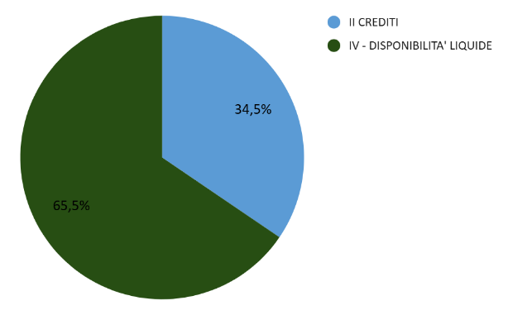
Attivo circolante
Come si può facilmente intuire osservando il grafico, una caratteristica tipica degli atenei statali è rappresentata dalla presenza di elevati importi di disponibilità liquide, che spesso vengono accumulati a causa del cosiddetto “vincolo del fabbisogno”, che limita la capacità di spesa.
Un’altra differenza con la contabilità aziendale che emerge dal grafico riguarda le rimanenze e le attività finanziarie, che sono praticamente assenti per l’Università di Bergamo.

Slide 22
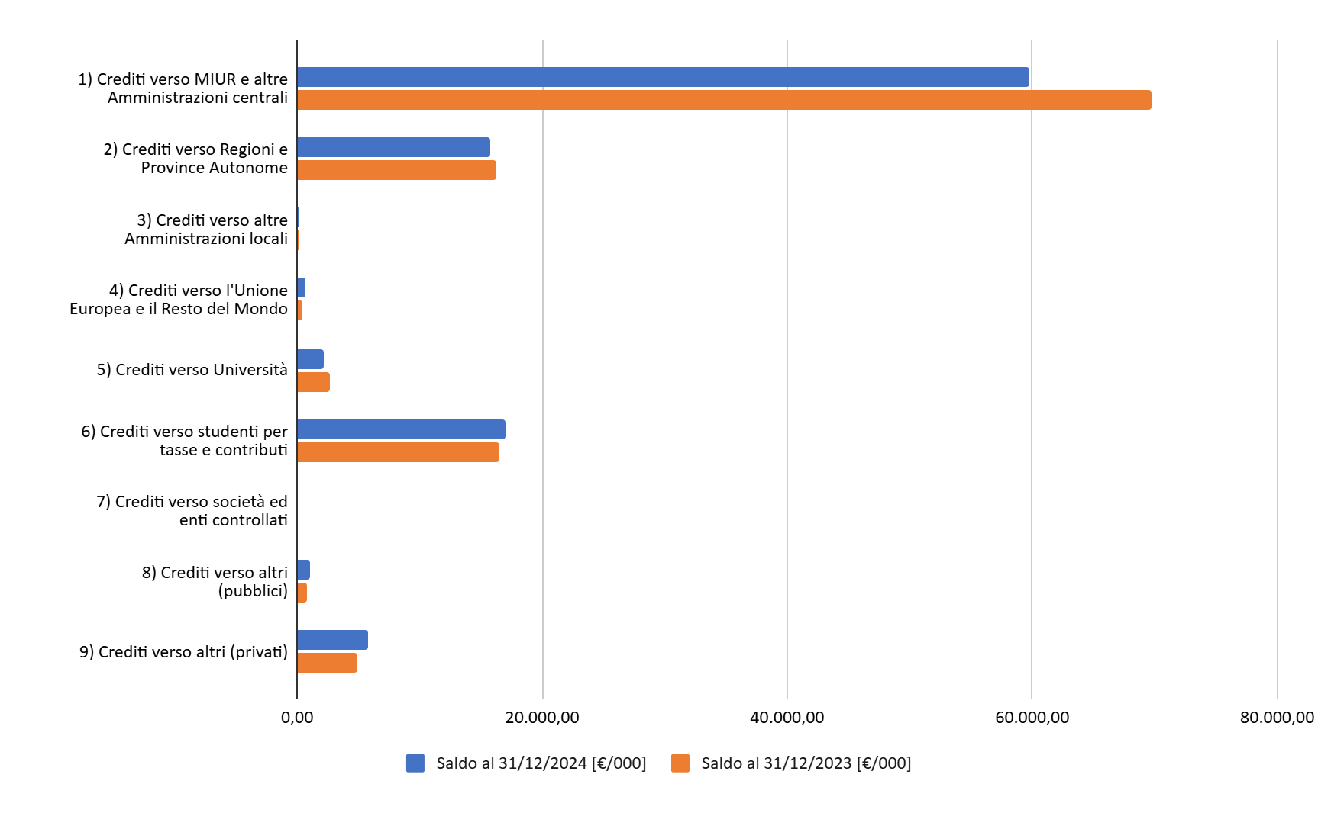
Crediti
La riduzione dei crediti è imputabile principalmente ai crediti verso MIUR, che mostrano una significativa variazione negativa (-14,25%) imputabile:
all’incasso di parte di diversi finanziamenti ministeriali (edilizia, PNRR, PON, finanziamento per i dipartimenti di eccellenza, fondi per dottorati)
al decremento dei crediti per FFO.

Slide 23
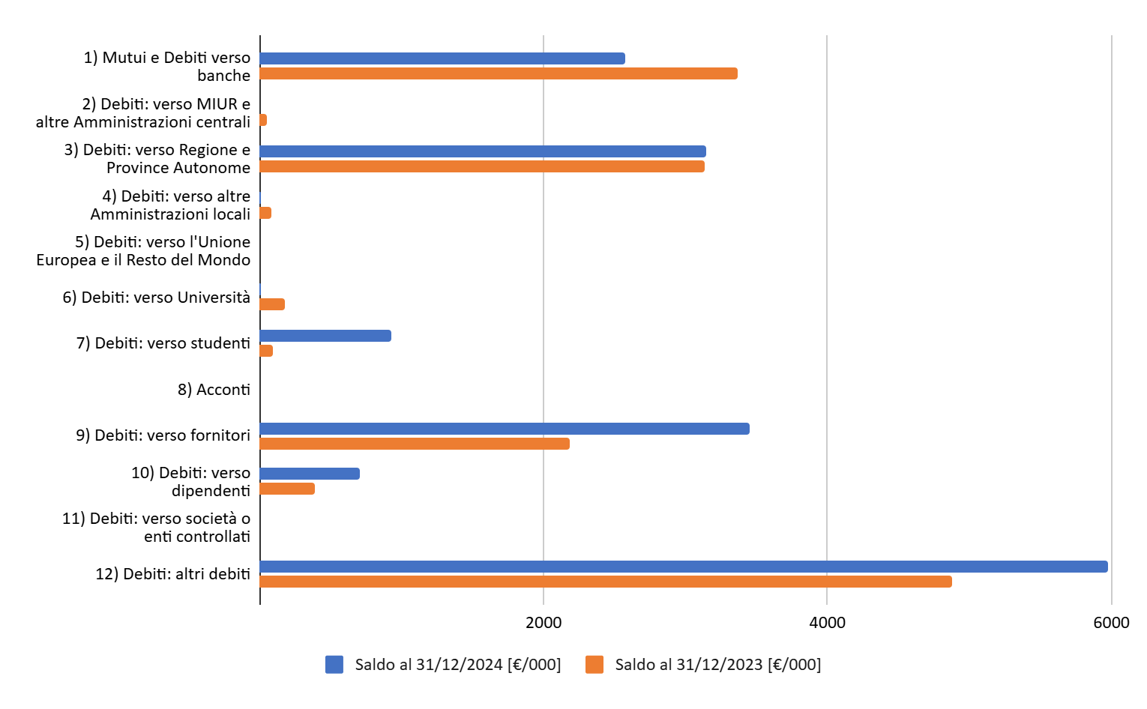
Debiti
I debiti subiscono una variazione in aumento rispetto all’anno precedente (17,46%), ma imputabili a diversi fattori contingenti.
Mutuo in essere in fase di esaurimento
Le borse di studio degli studenti sono state pagate nel mese di gennaio
Legato al consistente incremento delle forniture legate ai progetti PNRR
Debiti verso Erario per Irap e verso Istituti di Previdenza correlate all’incremento del costo del personale

Slide 24
Patrimonio Netto

Slide 25
Proper
Indicatori Proper | Soglia | 2017 | 2018 | 2019 | 2020 | 2021 | 2022 | 2023 | 2024 stima
Indicatore spese di personale
Costo del personale a carico Ateneo | < 80% | 55,07% | 53,19% | 54,99% | 51,45% | 51,30% | 52,28% | 54,55% | 66,25%
FFO+Pro3+Tasse netto rimborsi
Indicatore sostenibilità economico finanziaria
82% (FFO+ Pro3+Tasse netto rimborsi-Fitti passivi) | > 1 | 1,41 | 1,47 | 1,42 | 1,53 | 1,54 | 1,51 | 1,45 | 1,20
Costo del personale + Rimborso Mutui
Indicatore indebitamento
Rimborso Mutui | < 15% | 3,47% | 3,02% | 3,01% | 2,47% | 2,25% | 2,13% | 2,17% | 3,01%
FFO+Pro3+Tasse netto rimborsi-Costo personale-Fitti passivi

Slide 26
Patrimonio Netto vincolato
Descrizione | Valore al 31.12.2023 [€/000] | Utilizzo (decremento) [€/000] | Incremento [€/000] | Valore al 31.12.2024 [€/000]
1) Fondi vincolati destinati da terzi | 100,13 | -100,13 | 0,00 | 0,00
2) Fondi vincolati per decisione degli organi istituzionali | 171.178,82 | -5.490,32 | 24.121,69 | 189.810,19
3) Riserve vincolate (per progetti specifici, obblighi di legge, o altro) | 0,00 | 0,00 | 2,87 | 2,87
TOTALE | 171.278,94 | -5.590,45 | 24.124,56 | 189.813,06
 |  | 18.534,11

Slide 27
Patrimonio Netto - svincoli
2) Fondi vincolati per decisione degli organi istituzionali | Importo [€/000]
SVINCOLO quota patrimonio finalizzato al budget degli investimenti anni precedenti per quota ammortamento 2023 | 1.102
SVINCOLO quota patrimonio finalizzato al budget degli investimenti 2023 (arredi/attrezzature e attrezzature)per quota non utilizzata nell'anno | 940
VINCOLO cofinanziamento di Ateneo progetti di dottorato finanziati nell’ambito dell’Accordo Regione Lombardia – ENEA (delibera CA 14/5/19, punto 08/03) | 85
SVINCOLO quota patrimonio finalizzato al budget degli investimenti 2023 (edilizia) per quota stanziamento non utilizzata nell'anno | 911
SVINCOLO quota patrimonio finalizzato al budget degli investimenti (edilizia) anni precedenti per quota ammortamento 2023 | 226
SVINCOLO patrimonio finalizzato all'acquisto della residenza universitaria di Dalmine (vincolo deliberato dal CA del 28/4/22) per il venir meno dell'interesse all'acquisto a seguito della non ammissione del progetto di | 1.400
Fondo vincolato per realizzazione di progetti (con utilizzo fondo) | 177
Fondo vincolato ammortamento immobilizzazioni pre-2014 (con utilizzo fondo) | 649
Totale | 5.490

Slide 28
Patrimonio Netto - vincoli
2) Fondi vincolati per decisione degli organi istituzionali | Importo [€/000]
VINCOLO per progetti di didattica e ricerca finanziati con risorse di Ateneo in corso di svolgimento | 4.465
VINCOLO utile finalizzato a finanziamento quota budget degli investimenti Bilancio di previsione 2025 destinata a investimenti diversi dall'edilizia universitaria | 2.986
VINCOLO utile finalizzato a finanziamento quota budget economico Bilancio di previsione 2025 destinata alla realizzazione di attività innovative legate al PiSA 2023-2027 | 1.080
VINCOLO utile finalizzato a finanziamento quota budget degli investimenti Bilancio di previsione 2025 destinata a interventi di edilizia universitaria | 8.069
VINCOLO utile finalizzato a finanziamento quota budget degli investimenti relativo all'annualità 2026 e 2027 del Bilancio di previsione del triennio 2025-2027 per gli interventi inseriti nel piano delle opere del triennio 2025-2027 | 7.522
Totale | 24.122

Slide 29
Proposta destinazione utile e ridefinizione dei fondi di PN
PATRIMONIO NON VINCOLATO
 | Descrizione | Importo parziale €/000 | Importo totale €/000
A | Saldo al 31.12.2024 |  | 38.563,49
 | Incremento per permutazione economica dal Patrimonio vincolato al Patrimonio non vincolato | 2.146,14
 | Decremento per nuova destinazione utile per:
 | - costituzione riserva vincolata per copertura da eventuale esposizione finanziamenti progetti PNRR in corso di svolgimento | -3.300,00
 | - costituzione riserva finalizzata al sostegno delle attività istituzionali alimentata dai proventi prodotti dalla concessione in uso temporaneo a terzi di spazi universitari | -3,12
B | Totale permutazione economica e destinazione utile |  | -1.156,97
C = A+B | Risultato gestionale d’esercizio disponibile (Patrimonio netto non vincolato) |  | 37.406,52

